Slide 1
Конкурс
« Лучший по профессии»

Slide 2

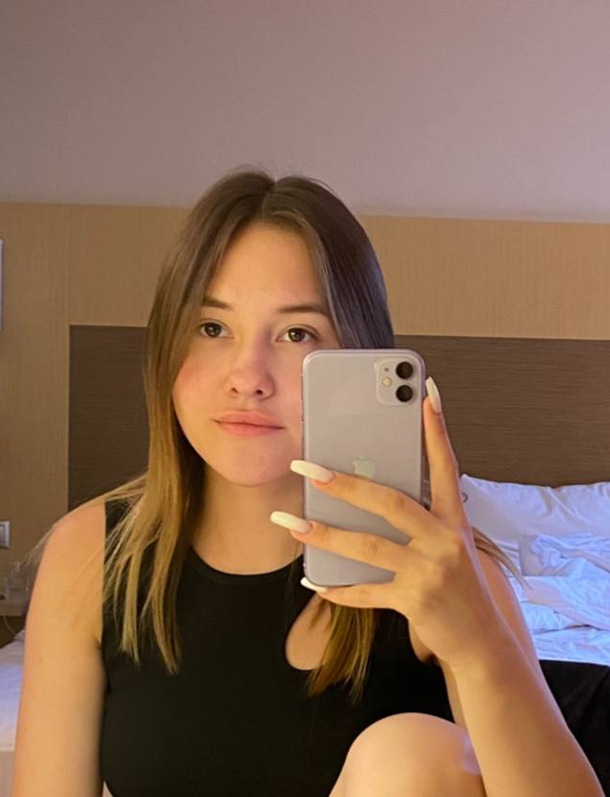

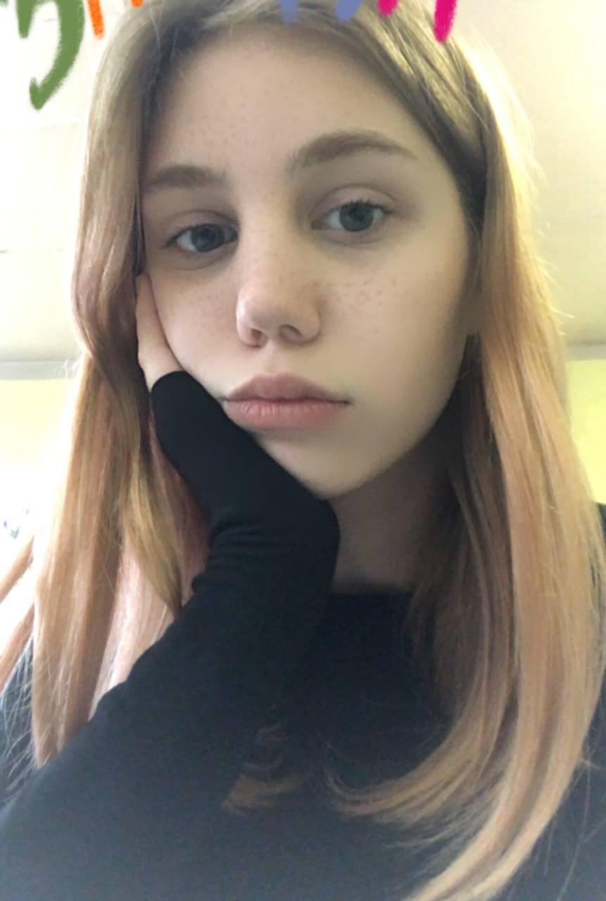
Участники
Евграфова Аделина
Семагина Анна
Иванова Виктория
Жиркова Ксения

Slide 3
Конкурс состоял из :
20.11.2023 Теоретического этапа
21- 22.11.2023 Практической части :
21.11.2023 Химической технологии
22.11.2023 Аналитических красок

Slide 4
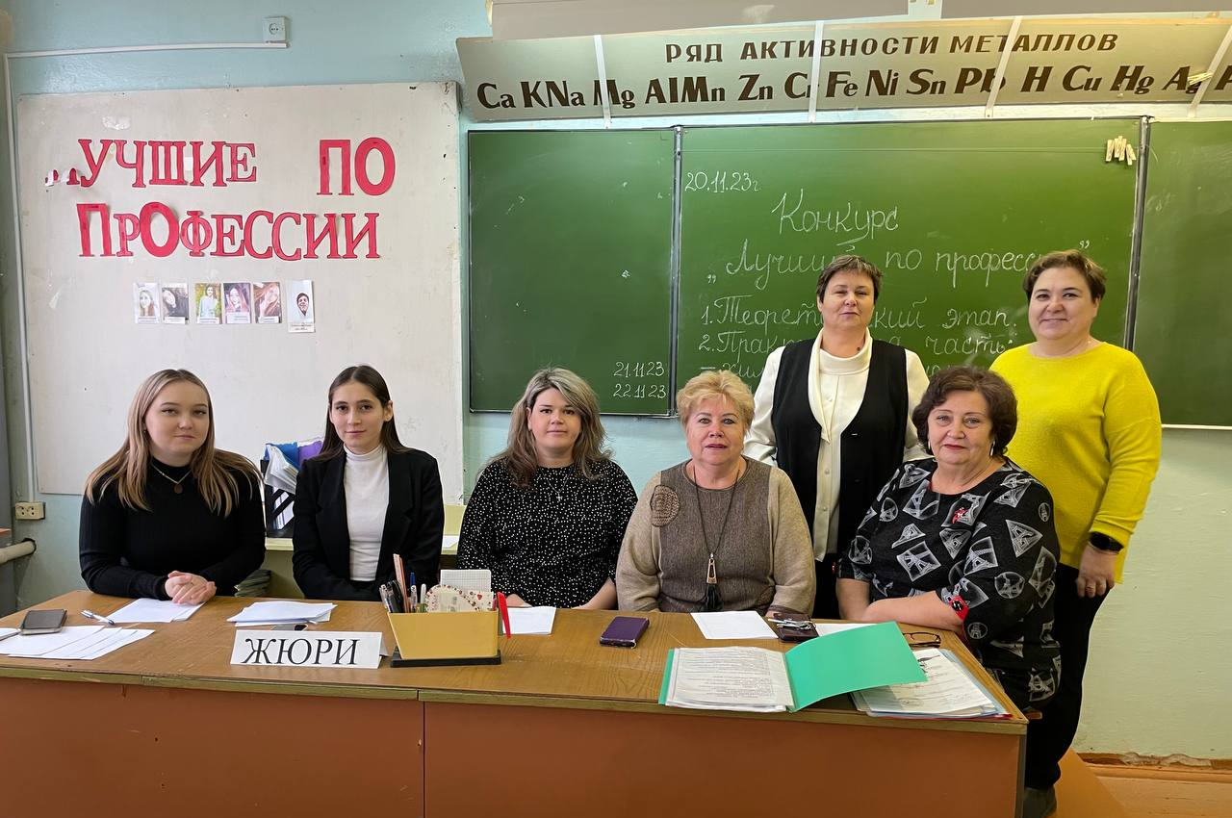
ЖЮРИ:
Китаева Наталья Григорьевна
Астраханцева Елена Викторовна
Власова Светлана Евгеньевна
Иванова Елена Владимировна
Сюлюкина Ольга Андреевна
Кавыева Екатерина Сергеевна
Яшканова Анастасия Сергеевна

Slide 5
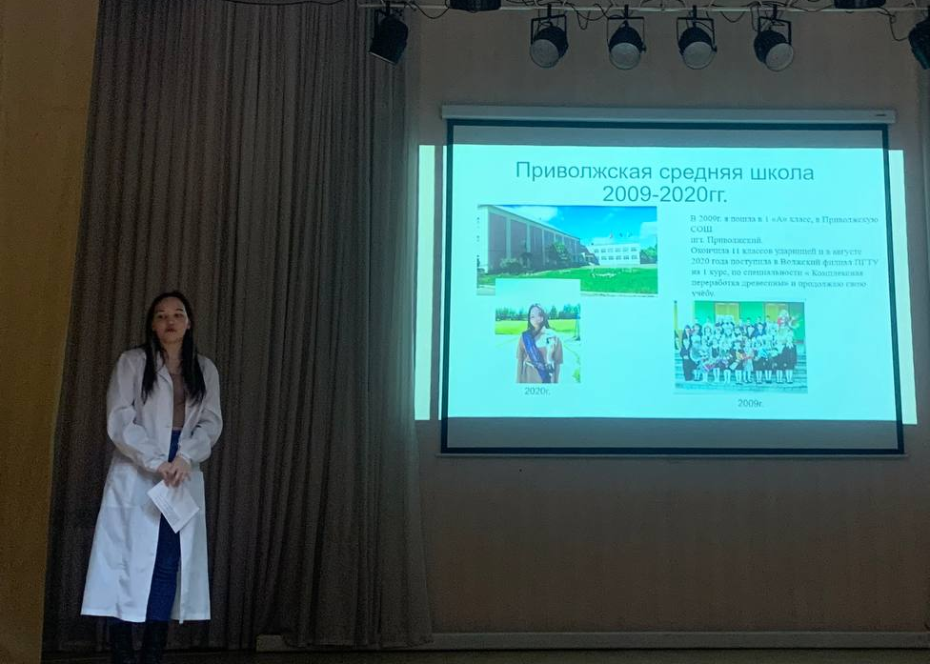
Теоретический этап
Конкурс начался с презентации. Участники рассказали о себе, своей семье, достижениях в жизни, целях и планах на будущее. Мы узнали много нового об их жизни вне учебного времени.

Slide 6
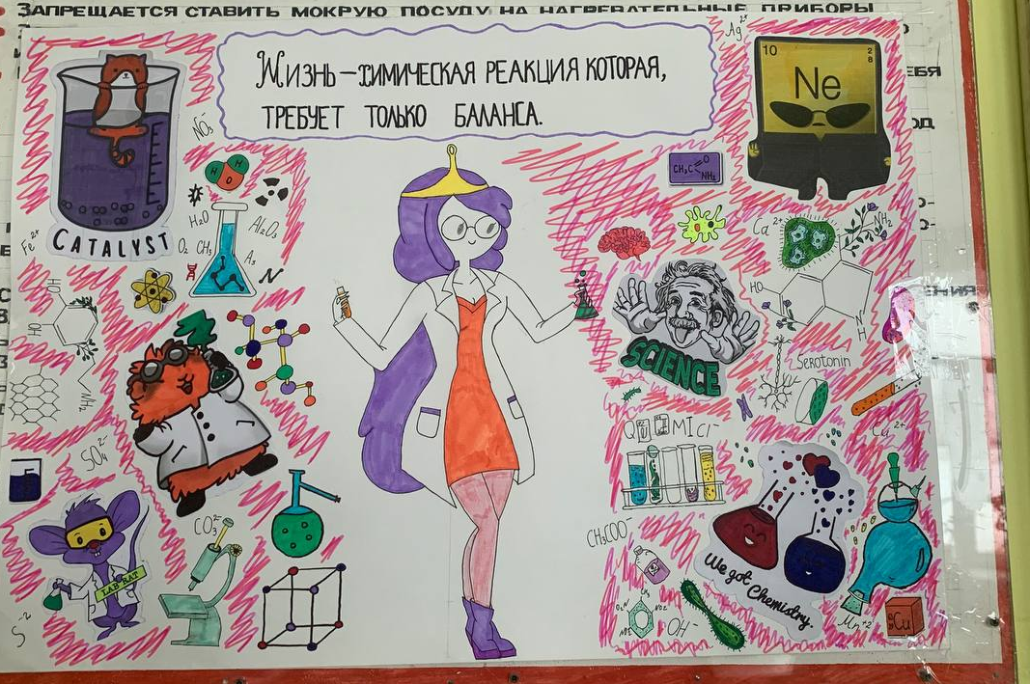
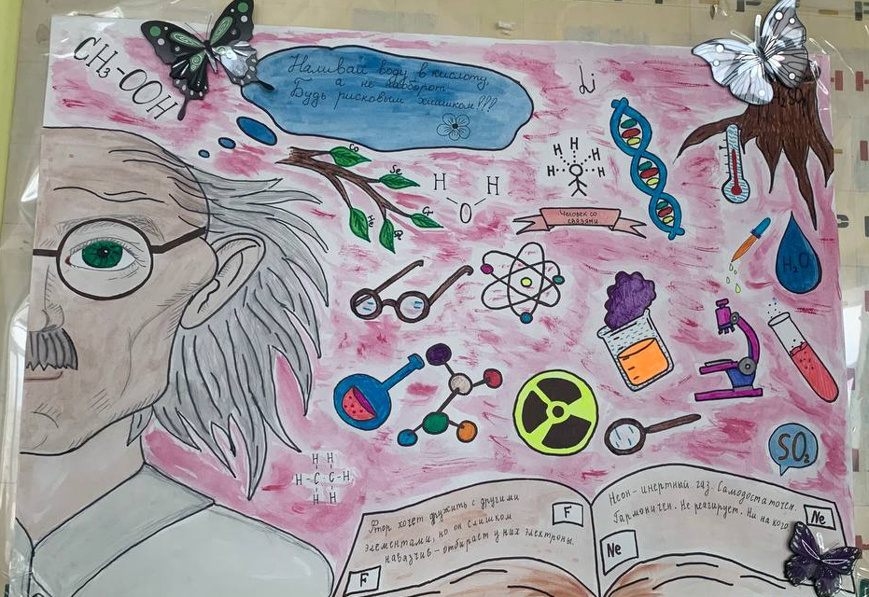
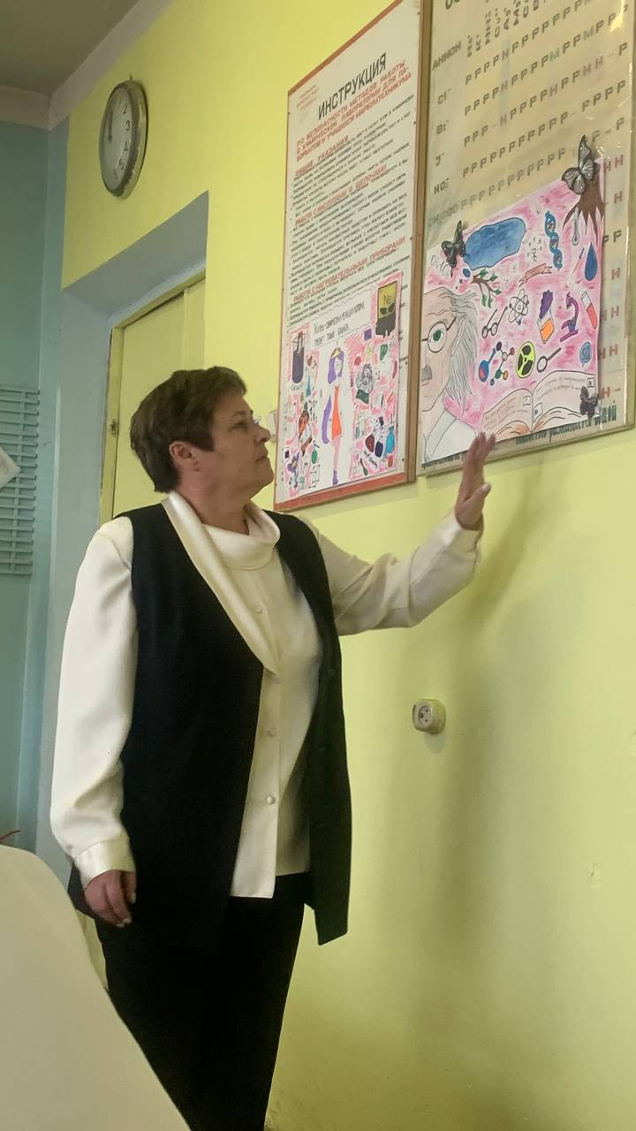
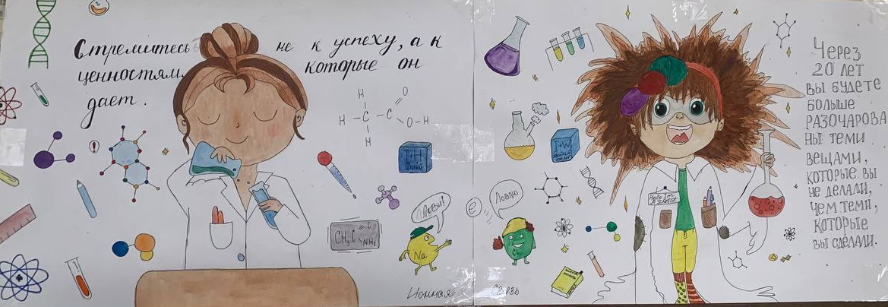
Плакаты наших участников

Slide 7
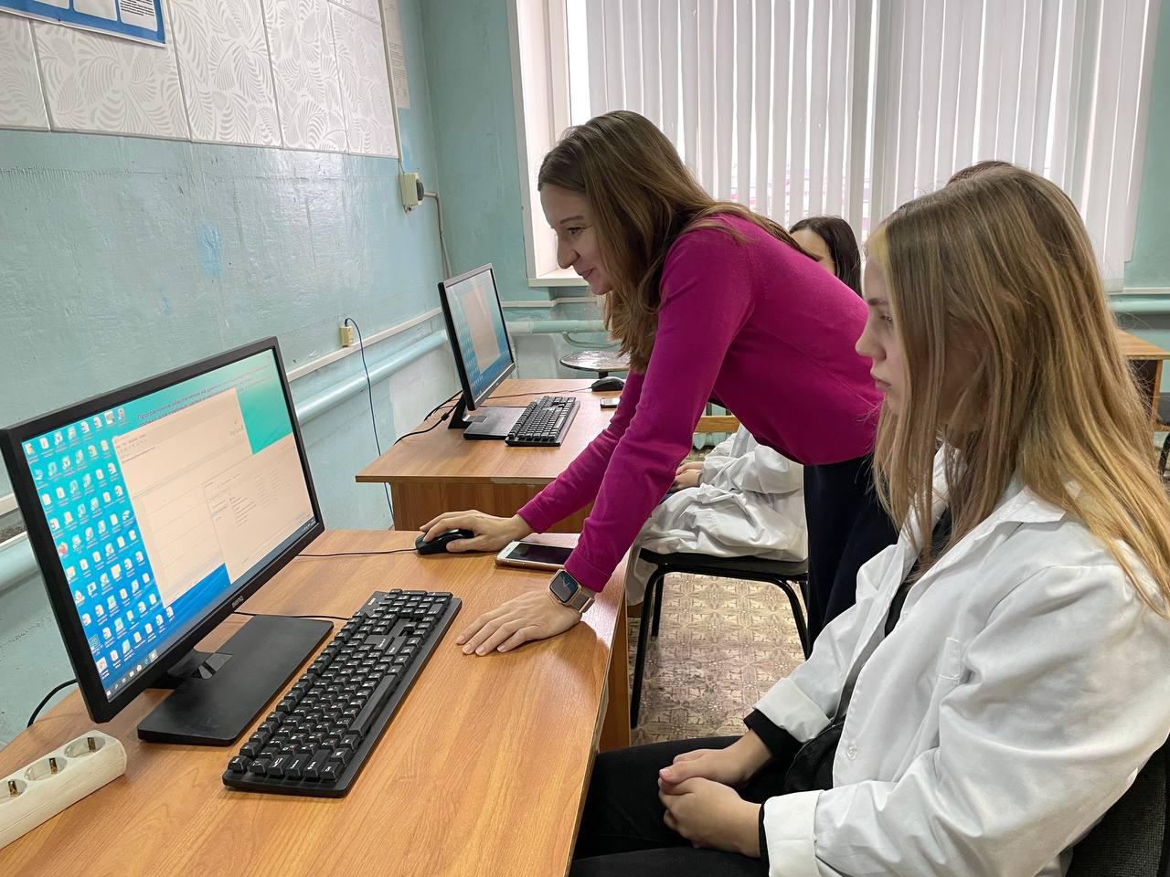
ТЕСТИРОВАНИЕ
После рассказа о себе, участники проходили тестирование по дисциплинам технологического цикла и безопасности жизнедеятельности.

Slide 8
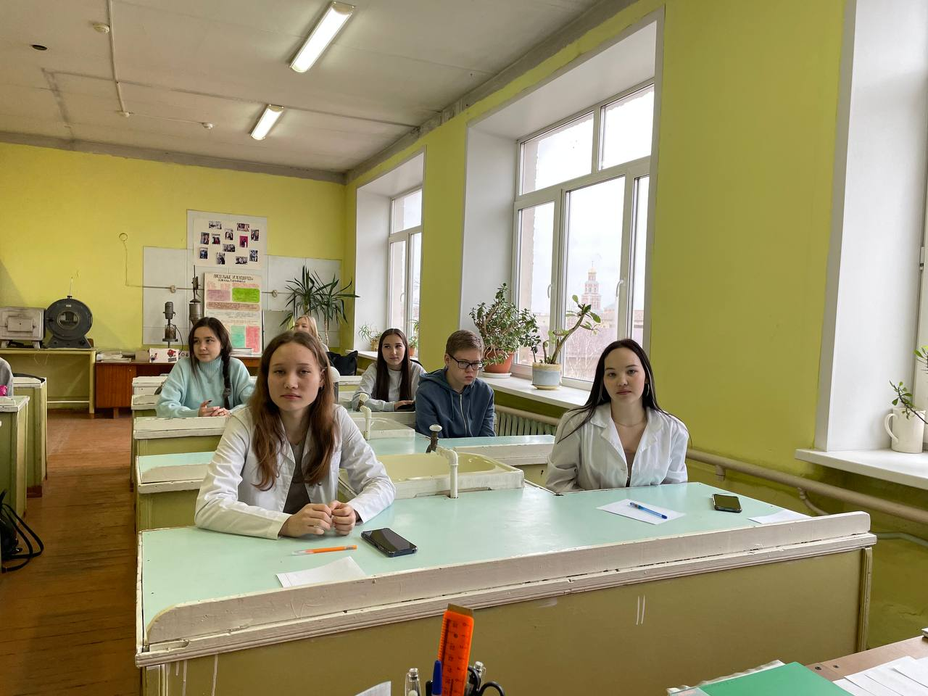
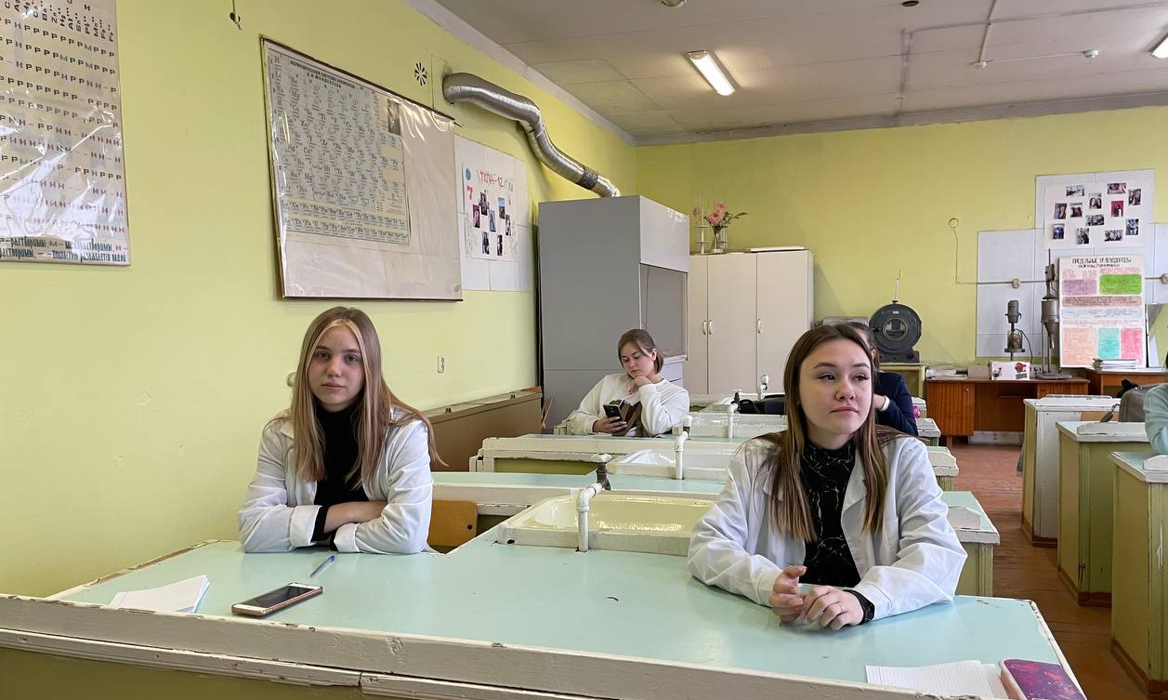
Решение задач
Конкурсанты письменно решали задачи по технологии и оборудованию производства бумаги и картона.

Slide 9
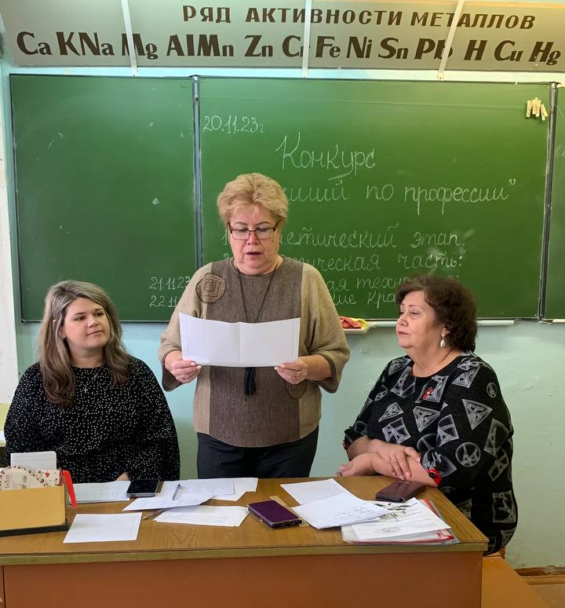
Результаты 1-го этапа
Жюри подводит итоги 1-го этапа:
Иванова Виктория- 30 баллов
Евграфова Аделина- 26,5 баллов
Семагина Анна- 26 баллов
Жиркова Ксения- 24,5 баллов

Slide 10
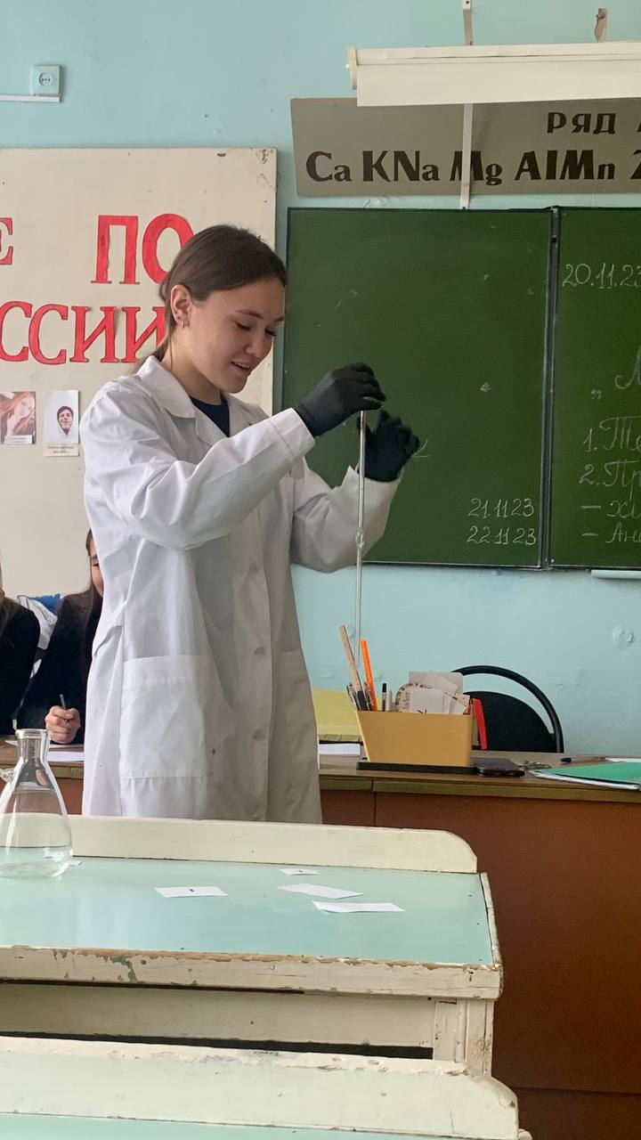
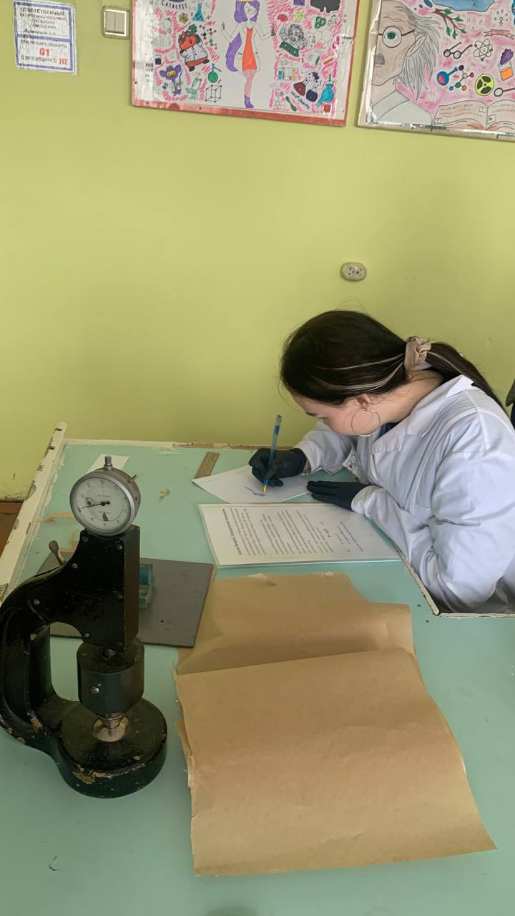
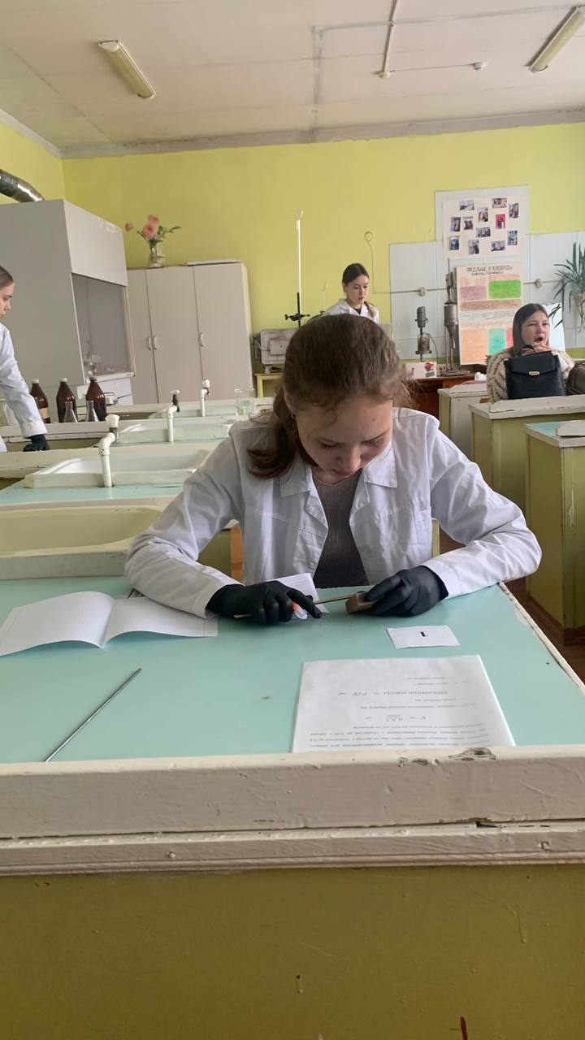
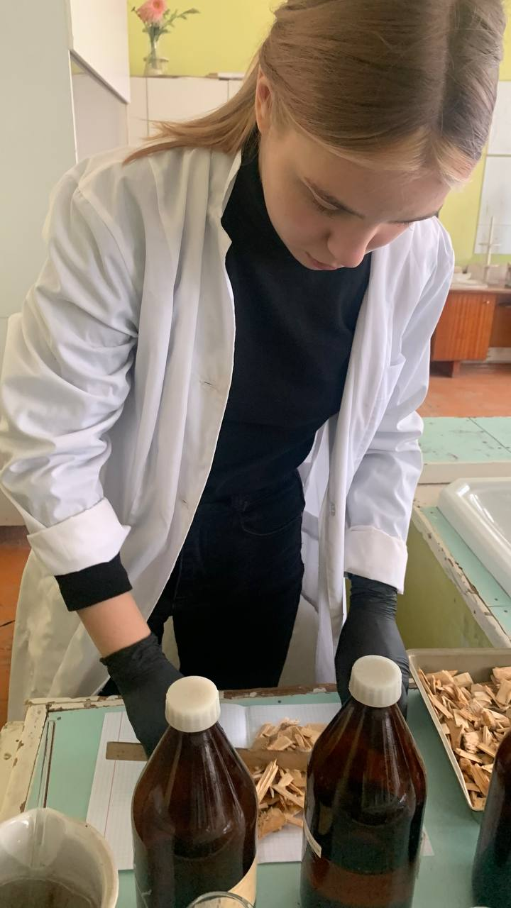
ПРАКТИЧЕСКАЯ ЧАСТЬ: ХИМИЧЕСКАЯ ТЕХНОЛОГИЯ

Slide 11
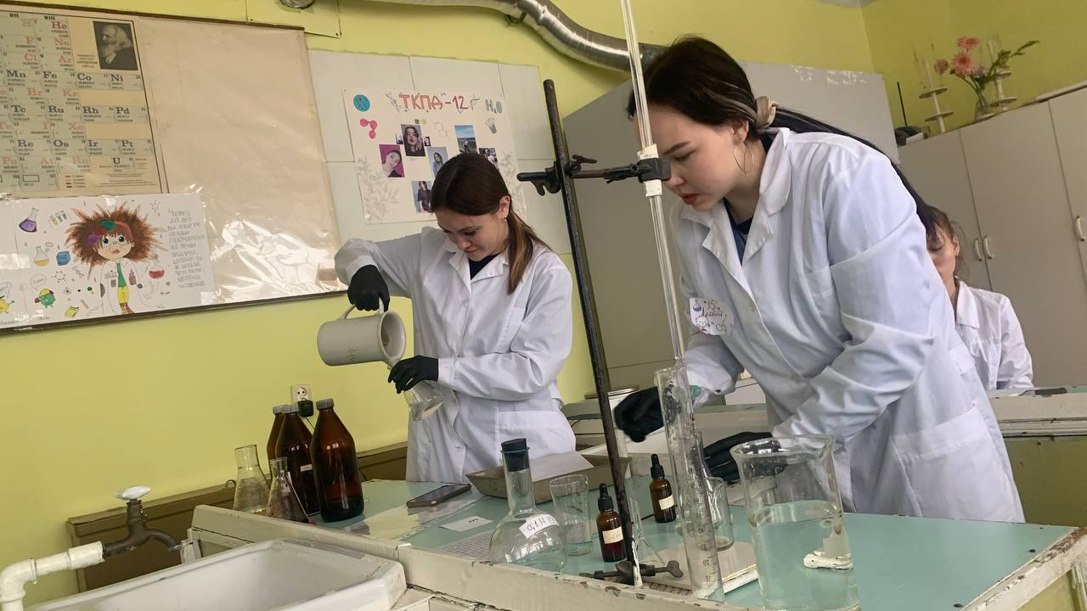
Участники конкурса продемонстрировали свои знания о химической посуде и провели анализы:
- Определение плотности древесины.
- Определение плотности бумаги.
- Определение содержания хвойной и лиственной древесины.
- Определение щелочности воды.

Slide 12
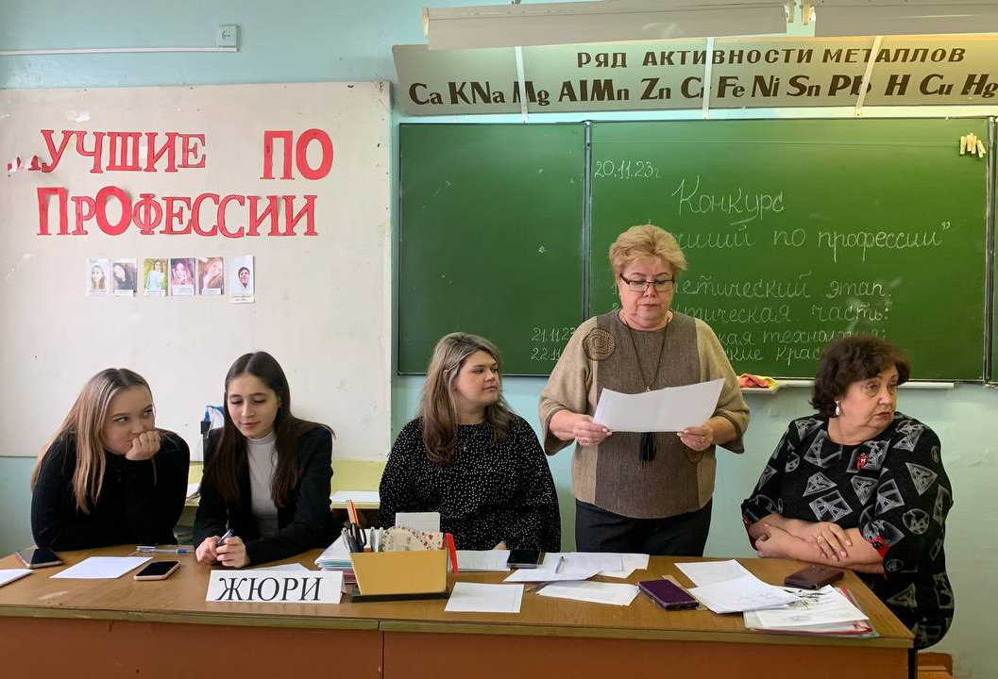
Результаты 1-й части 2-го этапа
Евграфова Аделина- 54,5 балла
Жиркова Ксения- 44 балла
Семагина Анна- 44 балла
Иванова Виктория- 39 балла

Slide 13
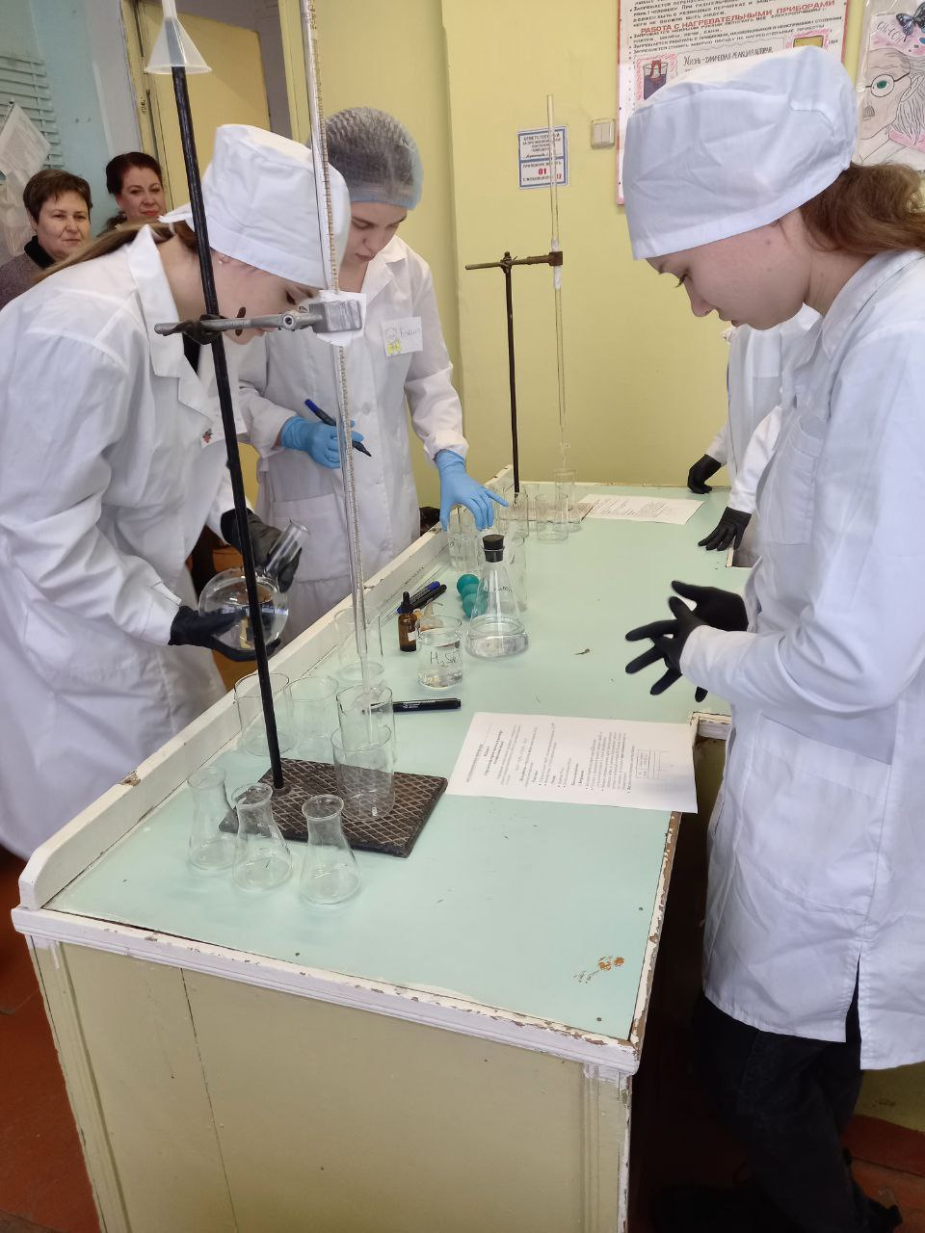
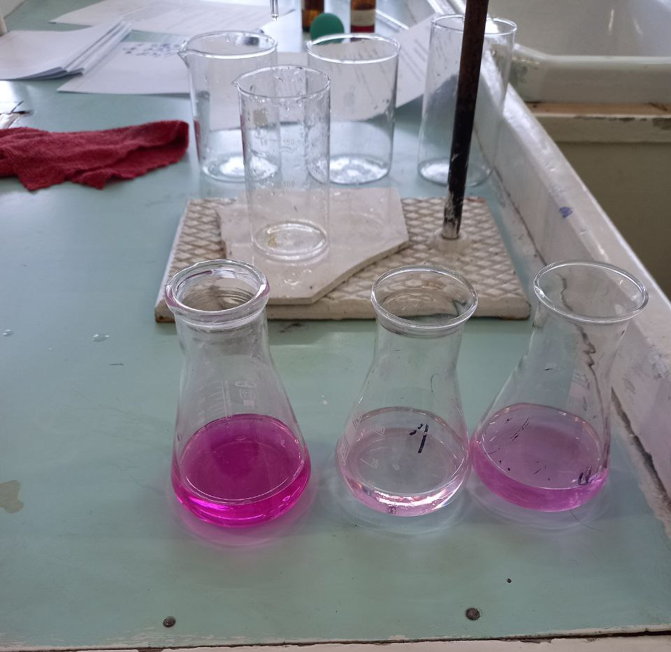
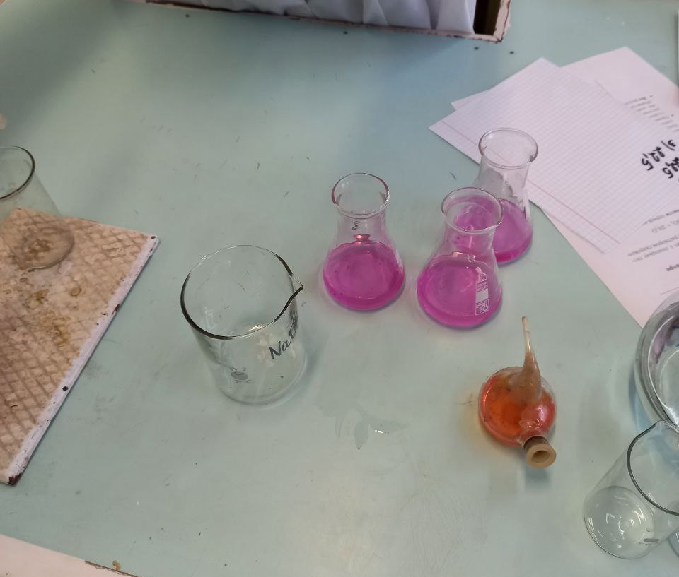
Практическая часть: Аналитические краски
Во 2-й части 2-го этапа, участницы выполняли титрование « Определение серной кислоты в растворе»

Slide 14
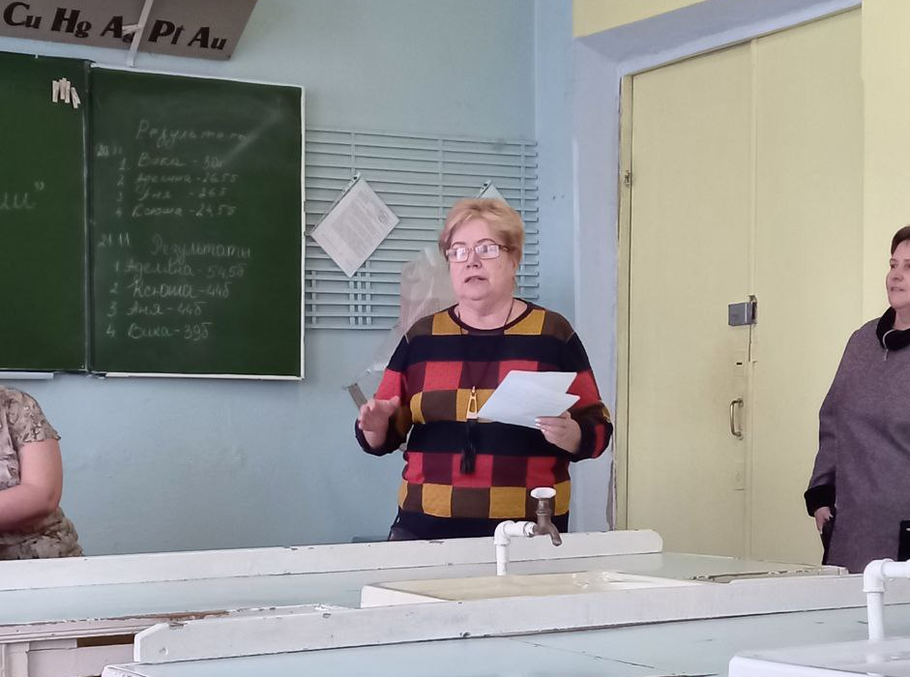
Окончательные результаты
Победители конкурса:
1 место Евграфова Аделина
2 место Семагина Анна
3 место разделили Жиркова Ксения и Иванова Виктория

Slide 15

От души душевно в душу
Спасибо за внимание

